Slide 1
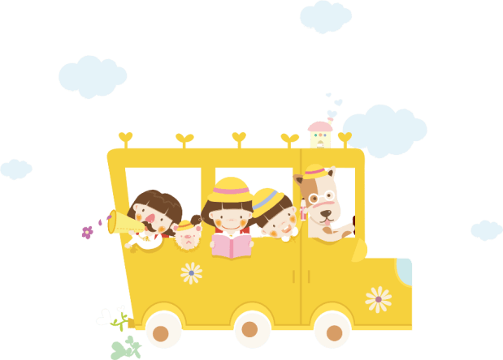
Chào mừng các em đến với
tiết Tự nhiên xã hội

Slide 2
Chủ đề 1: Gia đình
Bài 2. Nghề nghiệp của người lớn trong gia đình
Notes:
2

Slide 3
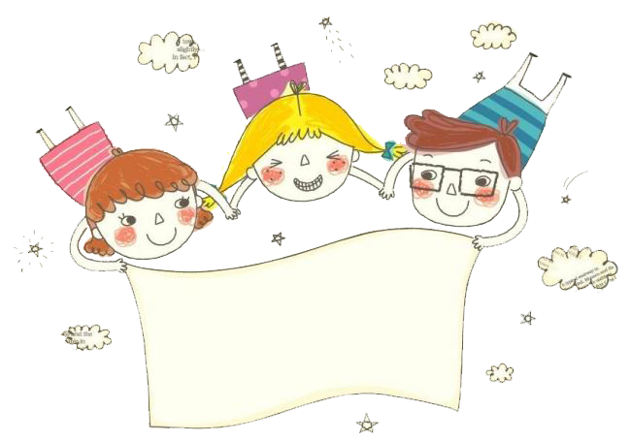
Tiết 1

Slide 4
Hoạt động mở đầu

Slide 5
Kể tên công việc hoặc nghề nghiệp của người lớn mà em biết
Giáo viên
Bác sĩ
Công nhân
Nông dân
Kĩ sư
Ca sỹ
------

Slide 6
Hoạt động khám phá

Slide 7
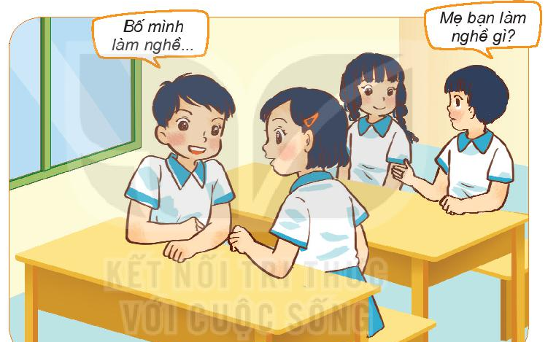
1.Tìm hiểu về nghề nghiệp của người lớn trong gia đình em
Nghề đó có ý nghĩa gì cho xã hội?
Bố mẹ em làm nghề gì?

Slide 8
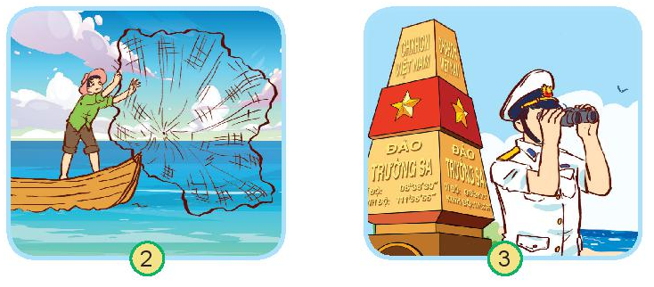
2. Chỉ và nói về công việc hoặc nghề nghiệp của những người trong hình?
Ngư dân
Bộ đội hải quân

Slide 9
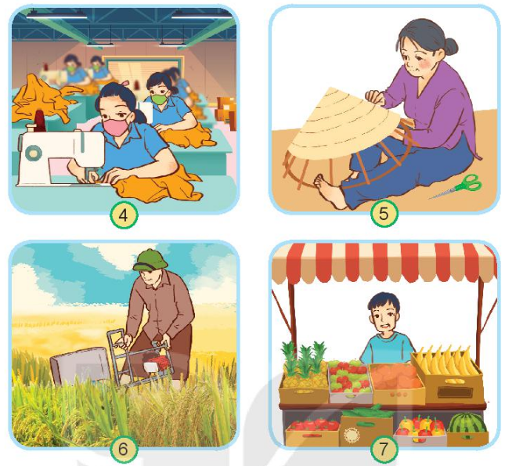
Công nhân may
Thợ đan nón
Nông dân
Người bán hoa quả

Slide 10
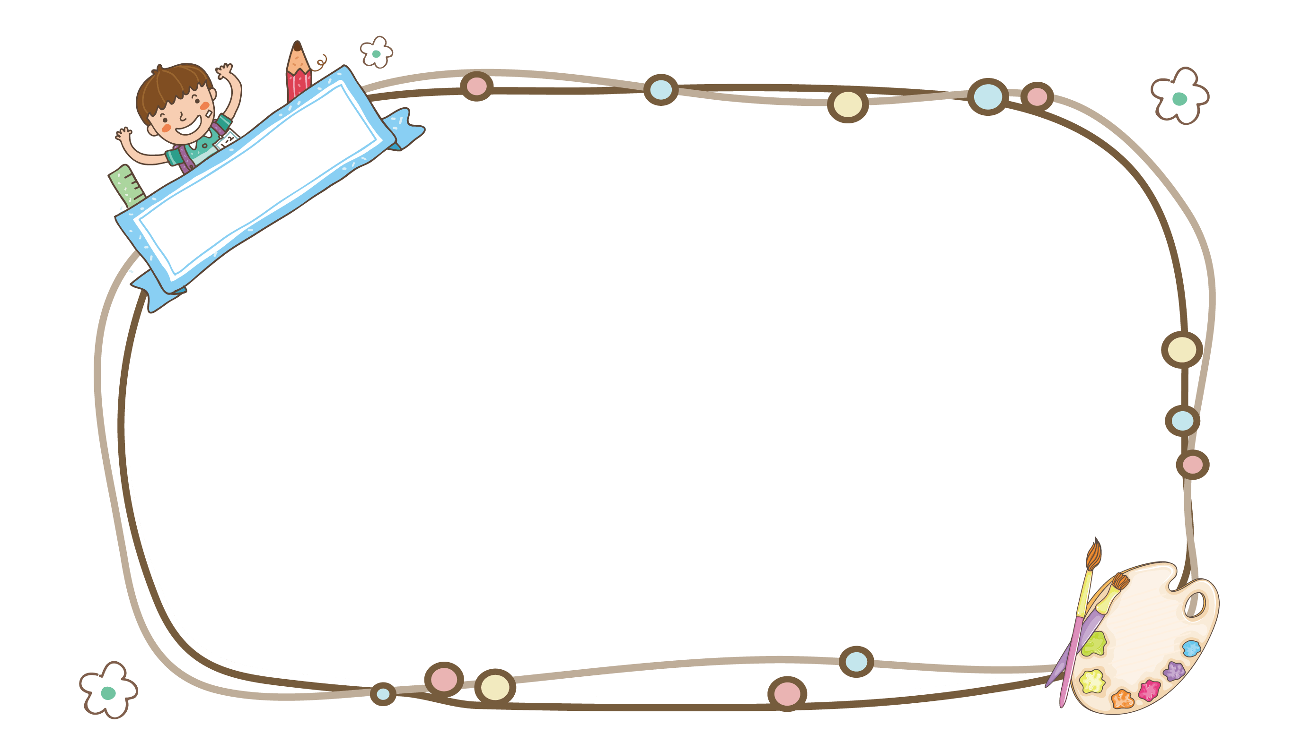
Hoàn thành phiếu học tập
Notes:
10

Slide 11
Hoạt động thực hành

Slide 12
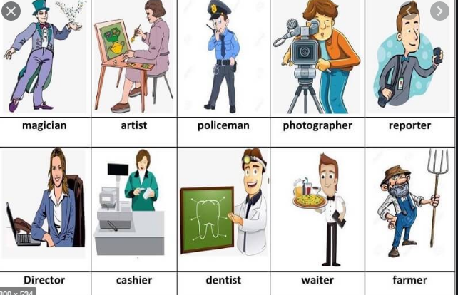
1. Kể tên các công việc có thu nhập khác mà em biết
2. Nói về công việc của một người lớn trong gia đình em

Slide 13
Củng cố bài học

